Slide 1

Socket.IO

Slide 2
Socket.IO. Вообще что это такое?
Socket.IO — это библиотека JavaScript для веб-приложений реального времени . Он обеспечивает двустороннюю связь в реальном времени между веб-клиентами и серверами.

Slide 3
Приложения в реальном времени
Мессенджеры — приложения для чата, такие как Whatsapp, Facebook Messenger и т. д.
Push-уведомления — когда кто-то помечает вас на фотографии, вы сразу получаете уведомление.
Приложения для совместной работы — приложения, такие как Google Docs, которые позволяют нескольким людям одновременно обновлять одни и те же документы и вносить изменения во все экземпляры пользователей.
Онлайн-игры

Slide 4
Socket.IO — Окружающая среда
Чтобы начать разработку с использованием Socket.IO , вам нужно использовать Node и npm.

Slide 5
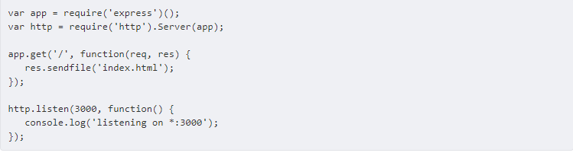
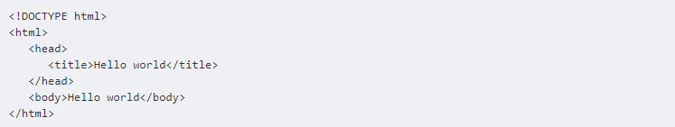
Socket.IO — Hello World
app.js
Index.html

Slide 6
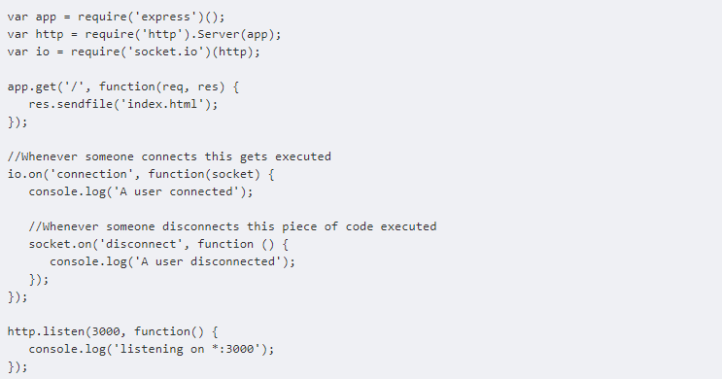
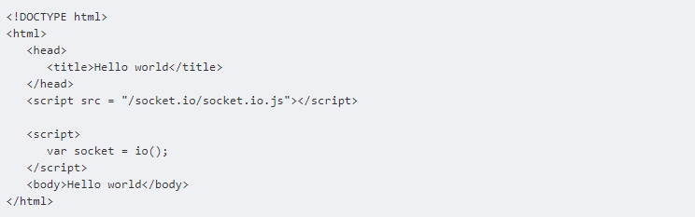

Slide 7
Socket.IO — обработка событий
Сокеты работают на основе событий. Существуют некоторые зарезервированные события, доступ к которым можно получить с помощью объекта сокета на стороне сервера: 1) connect
2) message
3) disable
4) new
5) ping
6) join
7) leave

Slide 8
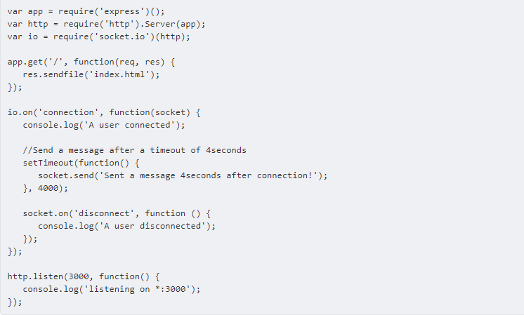


Slide 9
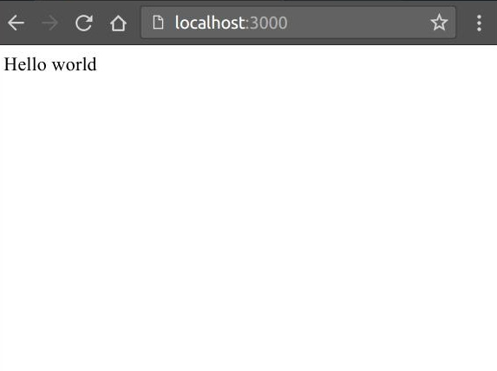
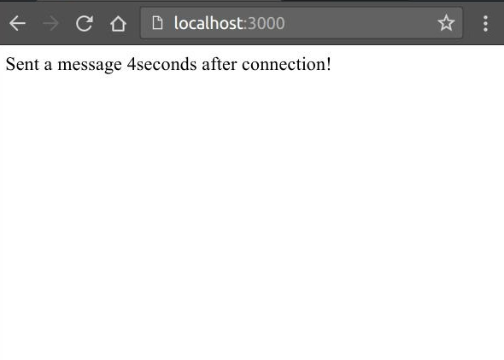
До отработки события
После отработки события

Slide 10
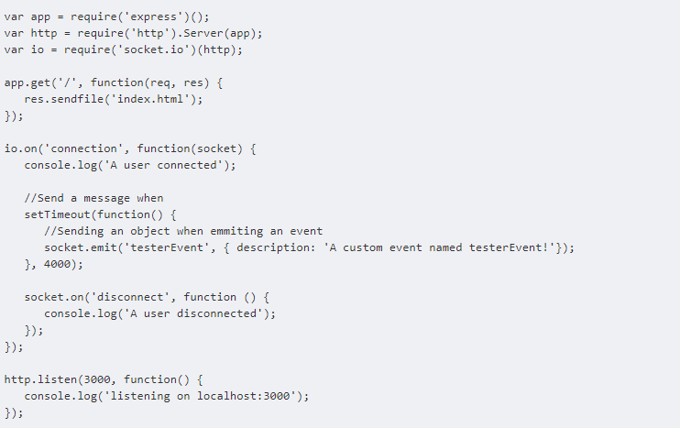
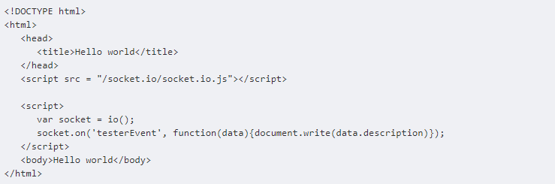

Slide 11
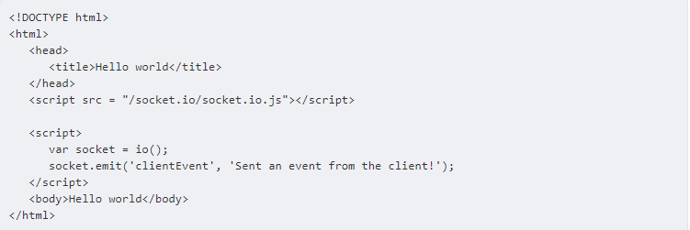
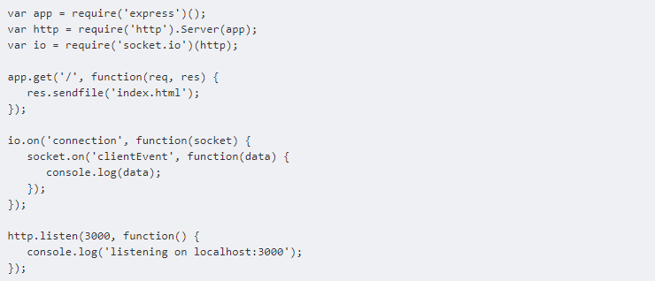

Slide 12
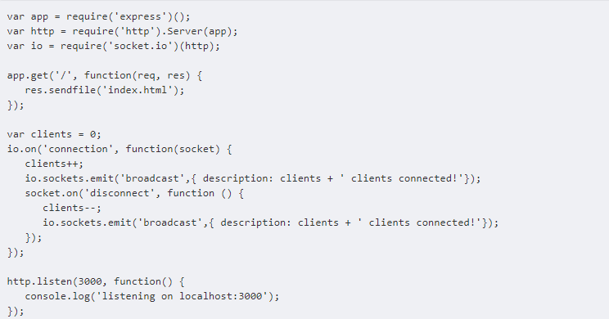
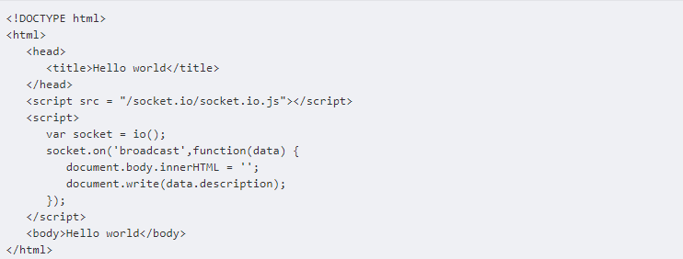

Slide 13
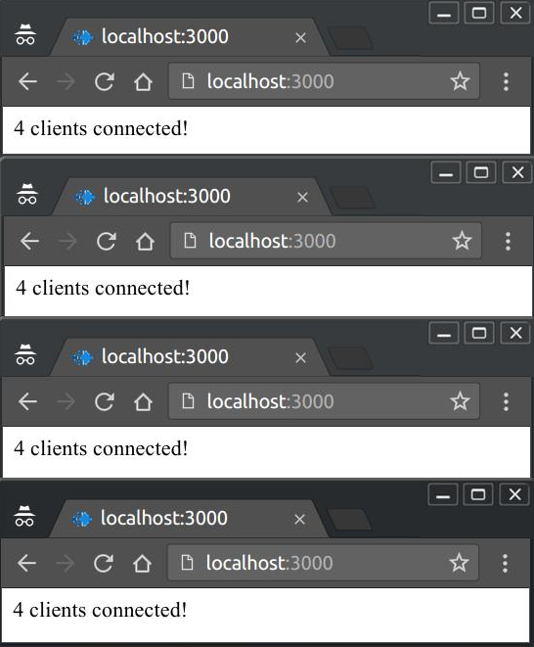

Slide 14
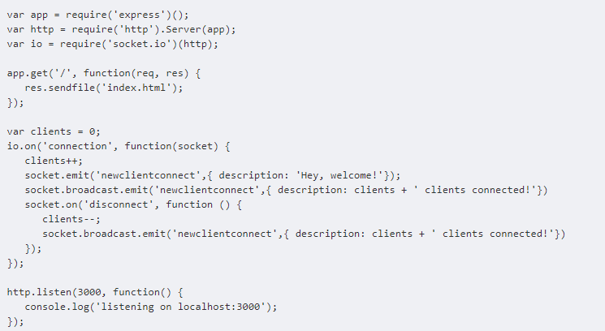
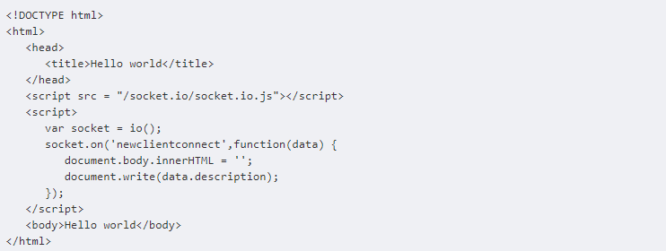

Slide 15
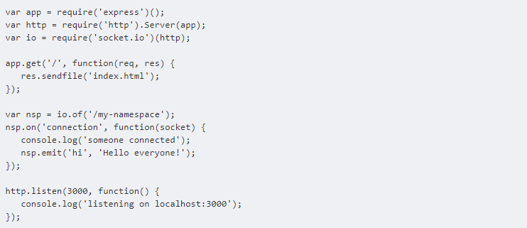
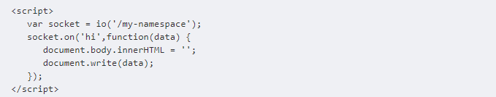
Пользовательское пространство имен

Slide 16
Socket.IO — Номера
В каждом пространстве имен вы также можете определить произвольные каналы, к которым сокеты могут присоединяться и выходить. Эти каналы называются комнатами. Номера используются для дальнейшего разделения проблем. Комнаты также имеют одно и то же сокетное соединение, что и пространства имен. При использовании комнат нужно помнить, что их можно объединять только на стороне сервера.

Slide 17
Socket.IO — Внутренние устройства
Socket.IO имеет множество базовых транспортных механизмов, которые имеют дело с различными ограничениями, возникающими из-за проблем с браузерами, реализаций WebSocket, брандмауэров, блокировки портов и т. д.
Socket.IO охватывает большой список запасных вариантов в следующем порядке:
1) WebSockets
2) FlashSocket
3) XHR длинный опрос
4) XHR многочастная потоковая передача
5) XHR опрос
6) JSONP опрос
7) плавающие фреймы

Slide 18
Формат сообщения — [type] : [id ('+')] : [endpoint] : [data]
Тип представляет собой однозначное целое число, определяющее тип сообщения.
ID — это идентификатор сообщения, инкрементное целое число, используемое для подтверждений.
Конечная точка — это конечная точка сокета, которой сообщение предназначено для доставки …
Данные — это связанные данные, которые будут доставлены в сокет. В случае сообщений он обрабатывается как обычный текст, для других событий он обрабатывается как JSON.

Slide 19
Разница между веб-сокетами и Socket.IO
Главными преимуществами Socket.IO является следующее:
В отличие от веб-сокетов, Socket.IO позволяет отправлять сообщения всем подключенным клиентам.
В веб-сокетах сложно использовать проксирование и балансировщики нагрузки. Socket.IO поддерживает эти технологии из коробки.
Socket.IO поддерживает автоматическое переподключение при разрыве соединения.
С Socket.IO легче работать.

Slide 20
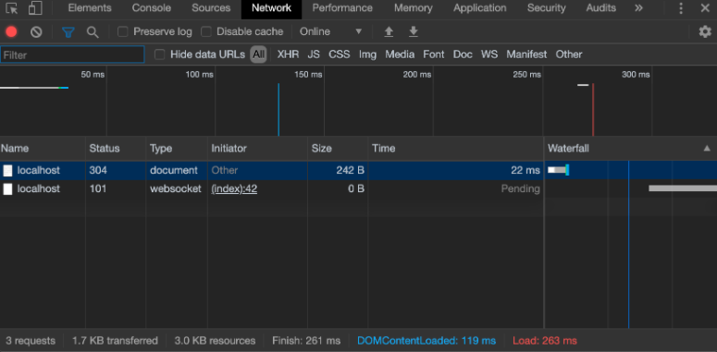
Сетевой трафик веб-сокетов:

Slide 21
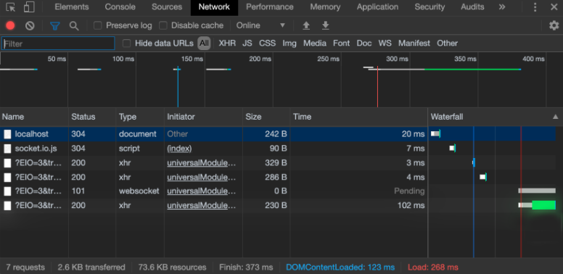
Сетевой трафик Socket.IO:

